Slide 1
Ứng dụng mô hình học máy trong dự đoán phá sản doanh nghiệp
Sinh viên: Trịnh Thị Cẩm Nhung Nguyễn Ngọc Sơn
Giáo viên hướng dẫn: TS. Cao Văn Chung

Slide 2
Nội dung
01
02
Giới thiệu bài toán
Phương pháp giải quyết bài toán
03
04
Quá trình thực hiện
Kết quả

Slide 3
01
Giới thiệu

Slide 4
Bài toán
Input: Địa bàn kinh doanh, Loại hình doanh nghiệp, Vốn điều lệ, Số năm thành lập và Các chỉ tiêu tài chính trong vòng 8 năm của Doanh nghiệp (2015-2022)
Output: Doanh thu năm 2021 của Doanh nghiệp

Slide 5
Lý do chọn đề tài
Việc xây dựng mô hình dự đoán khả năng phá sản của doanh nghiệp trở nên cấp thiết do:
Tình hình kinh tế biến động mạnh mẽ.
Áp lực từ chủ nợ và nhà đầu tư đòi hỏi thông tin minh bạch.
Ban quản trị cần dự báo để đưa ra quyết định chiến lược.
Quy định khắt khe từ cơ quan quản lý.
Sự cạnh tranh ngày càng khốc liệt.
Đảm bảo sự tồn tại và phát triển bền vững của doanh nghiệp.

Slide 6
Đối tượng nghiên cứu
Các doanh nghiệp đã và đang hoạt động ở Việt Nam

Slide 7
02
Phương pháp giải quyết bài toán

Slide 8
Phương pháp
Áp dụng các mô hình học máy chuyên để phân loại như Random Forest, Classifier,… để dự đoán trạng thái phá sản của các doanh nghiệp.
Do số lượng các doanh nghiệp đang hoạt động sẽ nhiều hơn số lượng doanh nghiệp đã phá sản nên ta sẽ áp dụng các mô hình học máy có áp dụng thêm các kỹ thuật để mô hình tập trung hơn vào lớp thiểu số như SMOTE hay là điều chỉnh trọng số lớp.
Đánh giá độ chính xác và hiệu quả của các mô hình học máy được áp dụng bằng các chỉ số như Accuracy, Precision, Recall.

Slide 9
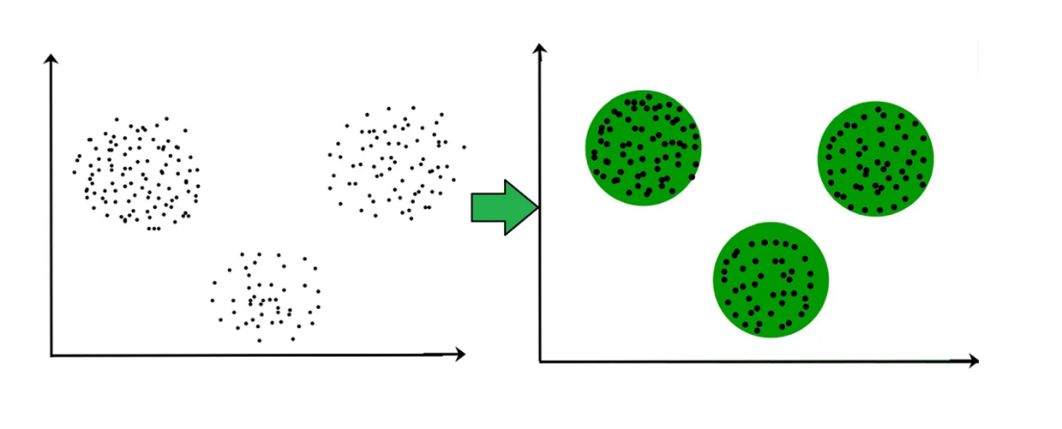
K-Means
Phân cụm dựa trên số năm hoạt động và vốn điều lệ
Mục đích là thêm biến cluster vào bộ dữ liệu
Notes:
Thuật toán K-means clustering (phân cụm K-means) thuộc lớp phương pháp Học không giám sát (Unsupervised Learning) trong học máy. Có rất nhiều định nghĩa khác nhau về kỹ thuật này, nhưng về bản chất ta có thể hiểu phân cụm là các quy trình tìm cách nhóm các đối tượng đã cho vào các cụm (clusters), sao cho các đối tượng trong cùng 1 cụm tương tự nhau (similar) và các đối tượng khác cụm thì không tương tự nhau (Dissimilar).

Slide 10

Linear Regression
Sử dụng Hồi quy tuyến tính bội
Trong đó:
β_0 và β_1 là hai hằng số chưa biết đại diện cho độ dốc hồi quy
ε là sai số

Slide 11
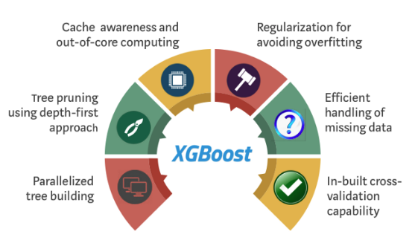
XGBoost
Dựa trên gradient boosting, trong đó tối ưu các tài nguyên tính toán bằng cách xây dựng các cây quyết định một các song song cùng các thuật toán tối ưu khác.
Notes:
XGBoost là một giải thuật là cơ sở dựa vào gradient boosting, trong đó tối ưu các tài nguyên tính toán bằng cách xây dựng các cây quyết định một các song song cùng các thuật toán tối ưu khác.
Thuật toán tối ưu hóa hệ thống thông qua xử lý song song (paralleliztion), cắt tỉa cây (tree pruning), xử lý các giá trị bị thiếu và chính quy hóa để tránh quá khớp/sai lệch (overftting/bias).
Mô hình cơ sở của Boosting dựa trên cây quyết định. Với Gradient Boosting có mô hình cơ sở là cây quyết định, ta biết đến hai mô hình phổ biến nhất là XGBoost và LighGBM.
Ensemble Learning:
Là phương pháp tổng hợp kết quả của các bộ phân loại/hồi quy yếu (weak learner) để thu được một bộ học mạnh (strong learner).
Bagging (lấy mẫu có hoàn lại) hoặc Pasting (Lấy mẫu không hoàn lại): Học các bộ week learner một cách độc lập. Sau đó sử dụng một hàm voting (hard/soft voting) để tổng hợp kết quả.
Boosting: Học các bộ weak learner sao cho week learner sau cải thiện week learner trước. Sau đó sử dụng một hàm voting để tổng hợp kết quả.
Stacking

Slide 12
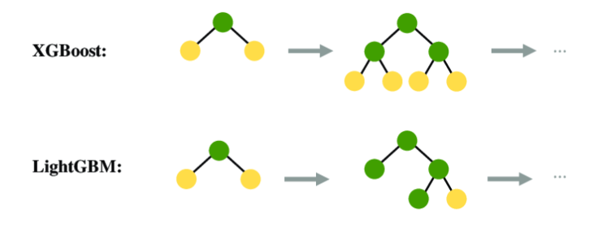
LightGBM
Cũng dựa trên Gradient Boosting nhưng có cải tiến hơn so với XGBoost nên rút ngắn được thời gian huấn luyện
Notes:
Sử dụng 2 thuật toán GOSS (Gradient Based One Side Sampling) và EFB (Exclusive Feature Bundling).
Phát triển cây dựa trên leaf-wise, trong khi hầu hết các công cụ boosting khác dựa trên depth-wise. Leaf-wise lựa chọn nút để phát triển cây dựa trên tối ưu toàn bộ cây, trong khi depth-wise tối ưu trên nhánh đang xét, do đó, với số nút nhỏ, các cây xây dựng từ leaf-wise thường vượt trội hơn so với depth-wise.

Slide 13
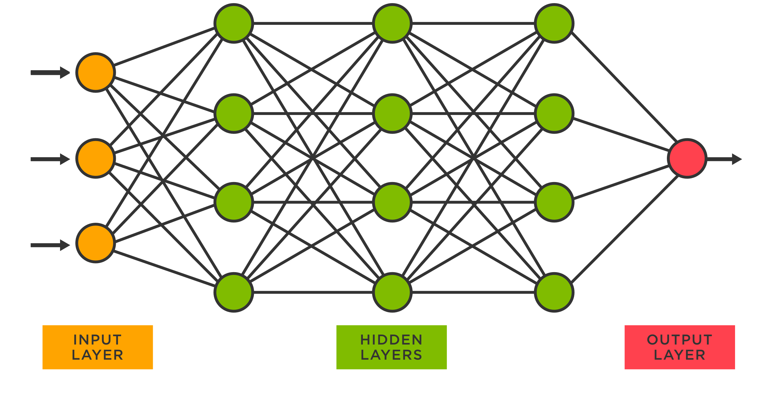
Neural Network
Sử dụng RNN (mạng neuron hồi quy) cho bài toán này
Notes:
Học sâu hoạt động dựa vào mạng lưới thần kinh nhân tạo và nó bao gồm nhiều lớp chứa các dữ liệu mô phỏng cách thức vận hành của não người.
Một mạng nơ-ron bao gồm nhiều lớp (layer) khác nhau, số lượng layer càng nhiều thì mạng sẽ càng “sâu”. Trong mỗi layer là các nút mạng (node) được liên kết với những lớp liền kề khác. Mỗi kết nối giữa các node sẽ có một trọng số tương ứng, trọng số càng cao thì ảnh hưởng của kết nối này đến mạng nơ-ron càng lớn.
Mỗi nơ-ron sẽ có một hàm kích hoạt, có nhiệm vụ “chuẩn hóa” đầu ra từ nơ-ron này. Dữ liệu được người dùng đưa vào mạng nơ-ron sẽ đi qua tất cả các lớp và sẽ trả về kết quả ở lớp cuối cùng, gọi là lớp đầu ra (output layer).
Trong quá trình huấn luyện mô hình mạng nơ-ron, các trọng số sẽ được thay đổi và nhiệm vụ của mô hình là tìm ra bộ giá trị của trọng số sao cho phán đoán là tối nhất.
Học sâu có 2 mô hình lớn là Mạng nơ-ron tích chập (Convolutional Neural Network - CNN) cho bài toán có đầu vào là hình ảnh và Mạng nơ-ron hồi quy (Recurrent Neural Network - RNN) cho bài toán dữ liệu dạng chuỗi (sequence).

Slide 14
03
Quá trình thực hiện

Slide 15
Các bước thực hiện
Xử lý dữ liệu
Đánh giá mô hình
Thu thập dữ liệu
Huấn luyện mô hình
Cải tiến

Slide 16
Dữ liệu
Bộ dữ liệu về doanh nghiệp bao gồm thông tin của các doanh nghiệp ở Việt Nam.
Bộ dữ liệu này có tổng cộng 120 biến độc lập, trong đó có 1 biến định tính là Loại hình doanh nghiệp, 2 biến boolean và còn lại là 111 biến định lượng. Biến phụ thuộc trong bộ dữ liệu này cũng là một biến Boolean
Tổng số bản ghi là 235.654, được chia làm 2 bộ dữ liệu: bộ dữ liệu 1 gồm 235.654 bản ghi và bộ dữ liệu 2 gồm 58.901 bản ghi.

Slide 17
Gán nhãn dữ liệu
Code | Trường thông tin
CompanyAge | Tuổi công ty (tính đến 2024)
CompanyType* | Loại hình doanh nghiệp
FDI/DDI | Có phải công ty FDI hay không? (1 có, 0 không)
CapitalAmount | Vốn điều lệ
NumberOfLabors | Số nhân viên
Region | Có thuộc thành phố trực thuộc trung ương hay không (1 có, 0 không)
Status | Đã phá sản? (1 có, 0 không)
Code | Trường thông tin
FS11 | Tài sản ngắn hạn
FS12 | Phải thu ngắn hạn
FS13 | Hàng tồn kho
FS14 | Tài sản dài hạn
FS15 | Nợ phải trả
FS16 | Nợ ngắn hạn
FS17 | Nợ dài hạn
Code | Trường thông tin
FS18 | Nợ vay dài hạn
FS19 | Vốn chủ sở hữu
FS20 | Tổng tài sản
FS21 | Doanh thu thuần
FS22 | Lợi nhuận gộp
FS23 | Lợi nhuận trước thuế
FS24 | Lợi nhuận sau thuế
* LLC1: Trách nhiệm hữu hạn 1 thành viên
LLC2: Trách nhiệm hữu hạn 2 thành viên trở lên
SC: Cổ phần
PE: Tư nhân

Slide 18
Xây dựng mô hình
Các mô hình được cài đặt và thực nghiệm dựa trên các thư viện sklearn, tensorflow. Ngoài các thư viện numpy, pandas, math, scipy… được sử dụng để xử lý dataframe

Slide 19

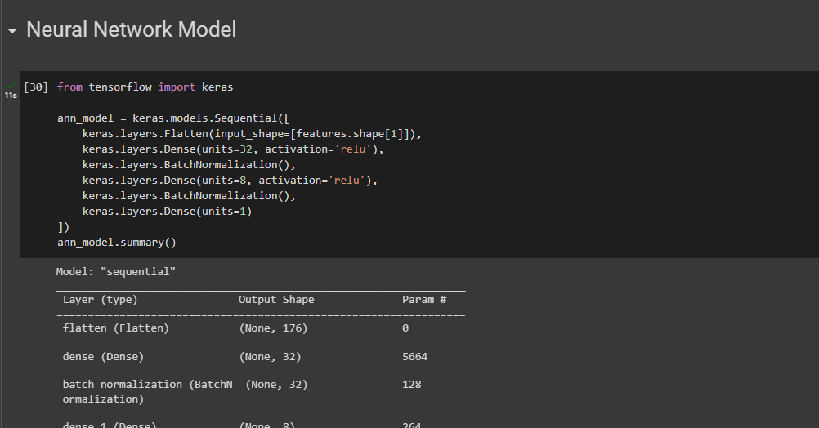
04
Kết quả

Slide 20
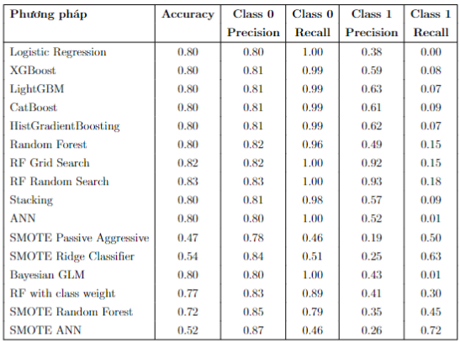
Kết quả 1

Slide 21
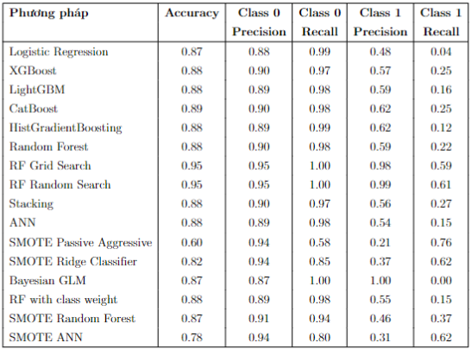
Kết quả 2

Slide 22
Đánh giá
• Random Forest with class weight:
Thời gian xử lý: Thời gian xử lý của mô hình RF with class weight tương đối nhanh, do Random Forest là một mô hình học máy đã được tối ưu hóa tốt. Tuy nhiên, việc tính toán trọng số cho từng lớp có thể làm tăng nhẹ thời gian xử lý.
Tài nguyên: Mô hình này không tốn quá nhiều tài nguyên tính toán, chủ yếu là bộ nhớ và CPU. Random Forest có khả năng xử lý trên các máy tính thông thường mà không cần GPU.
Hiệu suất: – Accuracy: 0.88 - Khá cao nhưng thấp hơn so với một số phương pháp khác như RF Random Search (0.95). – Class 0 Precision/Recall: 0.89 / 0.98 - Cao và ổn định, chứng tỏ mô hình nhận diện tốt lớp 0. – Class 1 Precision/Recall: 0.55 / 0.15 - Khá thấp, cho thấy mô hình vẫn gặp khó khăn trong việc nhận diện lớp thiểu số (lớp 1).

Slide 23
Đánh giá
• SMOTE Random Forest:
Thời gian xử lý: Thời gian xử lý của mô hình này lâu hơn so với RF with class weight do quá trình áp dụng SMOTE để tạo ra các mẫu dữ liệu mới cho lớp thiểu số trước khi huấn luyện Random Forest.
Tài nguyên: Việc sử dụng SMOTE và Random Forest kết hợp có thể yêu cầu nhiều bộ nhớ và CPU hơn, đặc biệt khi tập dữ liệu gốc lớn và quá trình SMOTE tạo ra nhiều mẫu dữ liệu mới.
Hiệu suất: – Accuracy: 0.87 - Thấp hơn so với RF with class weight. – Class 0 Precision/Recall: 0.91 / 0.94 - Precision cao nhưng Recall thấp hơn RF with class weight. – Class 1 Precision/Recall: 0.46 / 0.37 - Precision thấp nhưng Recall cao hơn RF with class weight, cho thấy mô hình cải thiện khả năng nhận diện lớp thiểu số.

Slide 24
Đánh giá
• SMOTE ANN:
Thời gian xử lý: Thời gian xử lý của mô hình này khá lâu do việc huấn luyện mạng nơ-ron (ANN) thường tốn nhiều thời gian, đặc biệt khi kết hợp với SMOTE để tăng cường dữ liệu trước đó.
Tài nguyên: Mô hình ANN yêu cầu nhiều tài nguyên tính toán, đặc biệt là GPU để tăng tốc quá trình huấn luyện. Sử dụng SMOTE cũng làm tăng yêu cầu về bộ nhớ do số lượng mẫu dữ liệu tăng lên.
Hiệu suất: – Accuracy: 0.78 - Thấp nhất trong ba mô hình, cho thấy ANN với SMOTE không hoạt động tốt cho bài toán này. – Class 0 Precision/Recall: 0.94 / 0.80 - Precision cao nhất trong ba mô hình, nhưng Recall rất thấp. – Class 1 Precision/Recall: 0.31 / 0.62 - Precision thấp nhưng Recall cao nhất, cho thấy mô hình có thể nhận diện tốt các trường hợp lớp 1 nhưng với nhiều dự đoán sai.

Slide 25
Đánh giá
Logistic Regression, Bayesian GLM: Độ chính xác cao, nhưng độ bao phủ của lớp 1 rất thấp (0 - 0.04), cho thấy mô hình không nhận diện tốt lớp thiểu số.
XGBoost, LightGBM, CatBoost, HistGradientBoosting: Độ chính xác cao hơn (0.88-0.89), độ bao phủ của lớp 1 tương đối thấp (0.12-0.25), nhưng cao hơn so với Logistic Regression.
Random Forest: Độ chính xác tương đối cao (0.88), độ bao phủ của lớp 1 tốt hơn (0.22), cho thấy hiệu suất tốt hơn trong việc nhận diện lớp thiểu số so với các mô hình Boosting.
RF Grid Search, RF Random Search: Độ chính xác rất cao (0.95), độ bao phủ của lớp 1 khá tốt (0.59-0.61), cho thấy việc tối ưu hóa mô hình giúp cải thiện hiệu suất.
Stacking: Độ chính xác cao (0.88), nhưng độ bao phủ của lớp 1 vẫn thấp (0.27), cho thấy mô hình kết hợp không mang lại nhiều cải thiện
ANN: Độ chính xác cao (0.88), nhưng độ bao phủ của lớp 1 rất thấp (0.15), cho thấy mô hình ANN không nhận diện tốt lớp thiểu số.
SMOTE với Passive Aggressive, Ridge Classifier: Độ chính xác thấp hơn (0.60-0.82), nhưng độ bao phủ của lớp 1 cao hơn (0.62-0.76), cho thấy hiệu suất tốt hơn trong việc nhận diện lớp thiểu số khi áp dụng SMOTE.

Slide 26
Kết luận
Mô hình RF with class weight cải thiện độ chính xác tổng thể và khả năng nhận diện lớp thiểu số so với Random Forest thông thường, nhưng vẫn cần cải thiện để nhận diện tốt hơn lớp thiểu số.
SMOTE Random Forest cải thiện đáng kể khả năng nhận diện lớp thiểu số nhờ việc tăng cường dữ liệu lớp này, mặc dù độ chính xác tổng thể không tăng nhiều.
SMOTE ANN cải thiện khả năng nhận diện lớp thiểu số nhưng lại làm giảm độ chính xác tổng thể. Điều này cho thấy mô hình có thể gặp vấn đề với overfitting hoặc thiếu dữ liệu huấn luyện đủ lớn.
RF Random Search có Accuracy cao nhất (0.95) và Precision/Recall của Class 1 cũng cao hơn so với nhiều mô hình khác, cho thấy đây là phương pháp tốt nhất trong số các phương pháp đã thử nghiệm.
Logistic Regression, XGBoost, LightGBM, CatBoost, HistGradi entBoosting, và ANN đều có Accuracy tương đương (0.87-0.89), nhưng Recall cho Class 1 rất thấp, cho thấy chúng không hiệu quả trong việc nhận diện lớp thiểu số.
SMOTE Passive Aggressive và SMOTE Ridge Classifier có Accuracy và Precision/Recall thấp hơn so với các phương pháp khác, cho thấy chúng không phù hợp cho bài toán này.

Slide 27
Cảm ơn thầy và các bạn đã lắng nghe

